Slide 1
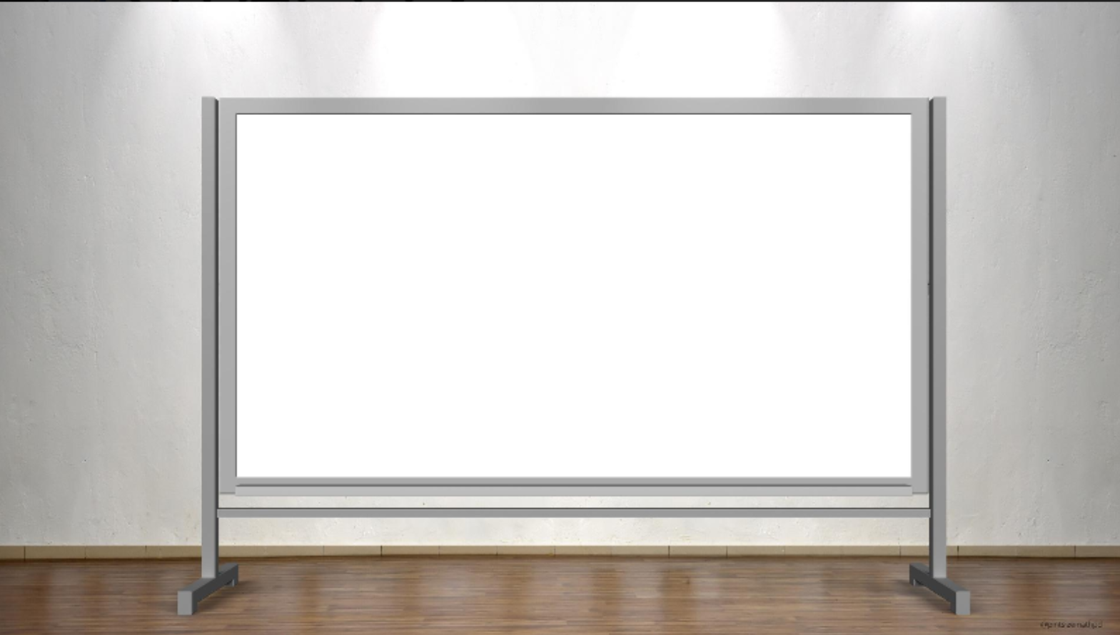
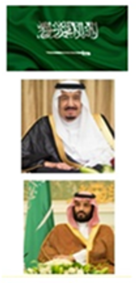
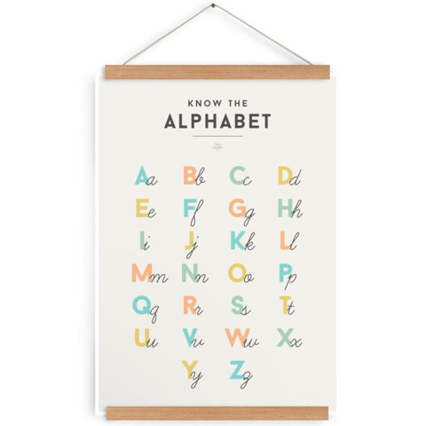
اللَّهمَّ لا سَهلَ إلَّا ما جَعَلتَه سَهلًا، وأنتَ تَجعَلُ الحَزْنَ إذا شِئتَ سَهلًا

Slide 2
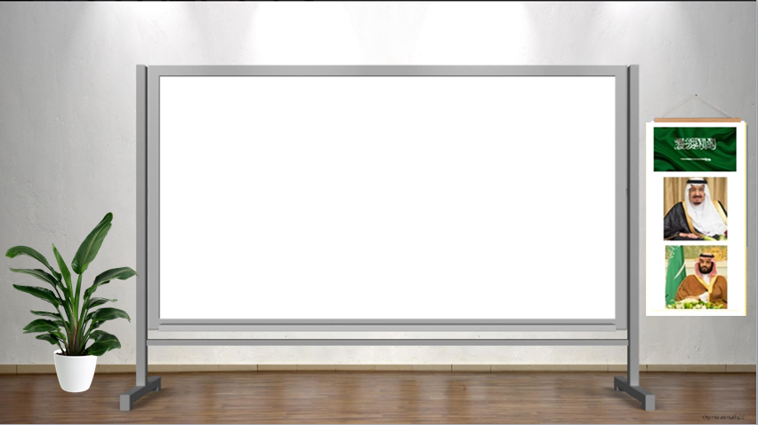

Slide 3
اللَّهمَّ لا سَهلَ إلَّا ما جَعَلتَه سَهلًا، وأنتَ تَجعَلُ الحَزْنَ إذا شِئتَ سَهلًا

Slide 4
اللَّهمَّ لا سَهلَ إلَّا ما جَعَلتَه سَهلًا، وأنتَ تَجعَلُ الحَزْنَ إذا شِئتَ سَهلًا

Slide 5
اللَّهمَّ لا سَهلَ إلَّا ما جَعَلتَه سَهلًا، وأنتَ تَجعَلُ الحَزْنَ إذا شِئتَ سَهلًا

Slide 6
نشاهد هذا المقطع لنتعرف على ذلك
اللَّهمَّ لا سَهلَ إلَّا ما جَعَلتَه سَهلًا، وأنتَ تَجعَلُ الحَزْنَ إذا شِئتَ سَهلًا

Slide 7
اليوم : الثلاثاء
التاريخ : 26/ 10 / 1444هـ
المادة : رياضيات
الأشكال الهندسية والكسور : الفصل الثاني عشر
الموضوع : الأجزاء المتطابقة
اللَّهمَّ لا سَهلَ إلَّا ما جَعَلتَه سَهلًا، وأنتَ تَجعَلُ الحَزْنَ إذا شِئتَ سَهلًا
ص 80

Slide 8
اللَّهمَّ لا سَهلَ إلَّا ما جَعَلتَه سَهلًا، وأنتَ تَجعَلُ الحَزْنَ إذا شِئتَ سَهلًا

Slide 9
اللَّهمَّ لا سَهلَ إلَّا ما جَعَلتَه سَهلًا، وأنتَ تَجعَلُ الحَزْنَ إذا شِئتَ سَهلًا

Slide 10
اللَّهمَّ لا سَهلَ إلَّا ما جَعَلتَه سَهلًا، وأنتَ تَجعَلُ الحَزْنَ إذا شِئتَ سَهلًا

Slide 11
اللَّهمَّ لا سَهلَ إلَّا ما جَعَلتَه سَهلًا، وأنتَ تَجعَلُ الحَزْنَ إذا شِئتَ سَهلًا

Slide 12
واجب
اللَّهمَّ لا سَهلَ إلَّا ما جَعَلتَه سَهلًا، وأنتَ تَجعَلُ الحَزْنَ إذا شِئتَ سَهلًا

Slide 13
نشاط ختامي
اللَّهمَّ لا سَهلَ إلَّا ما جَعَلتَه سَهلًا، وأنتَ تَجعَلُ الحَزْنَ إذا شِئتَ سَهلًا

